Slide 1
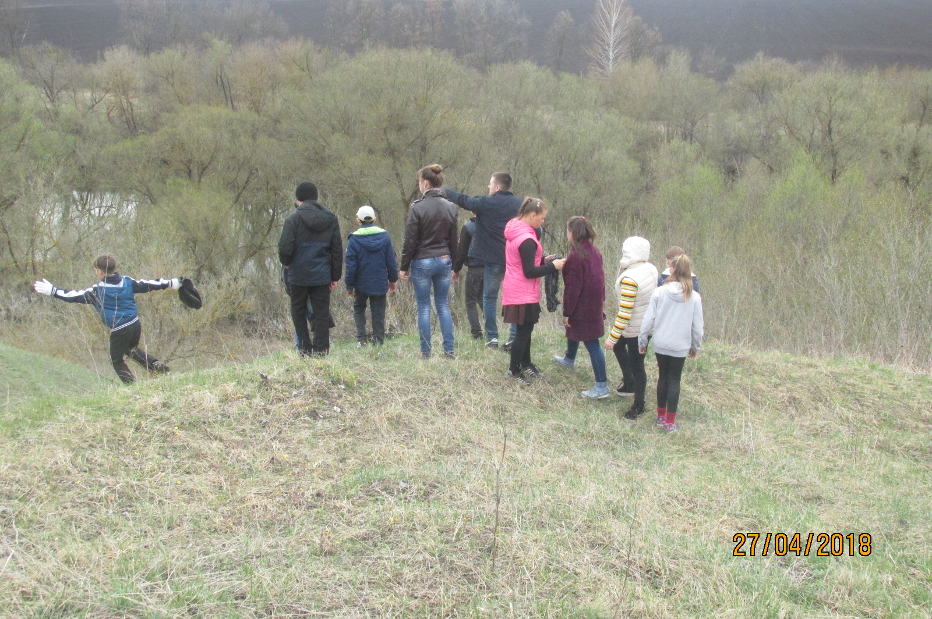
Проект "Чистый берег"
Руководители:
Губарь Л.М.
Дурнева И.В.
МБОУ "Сосновская ООШ"

Slide 2
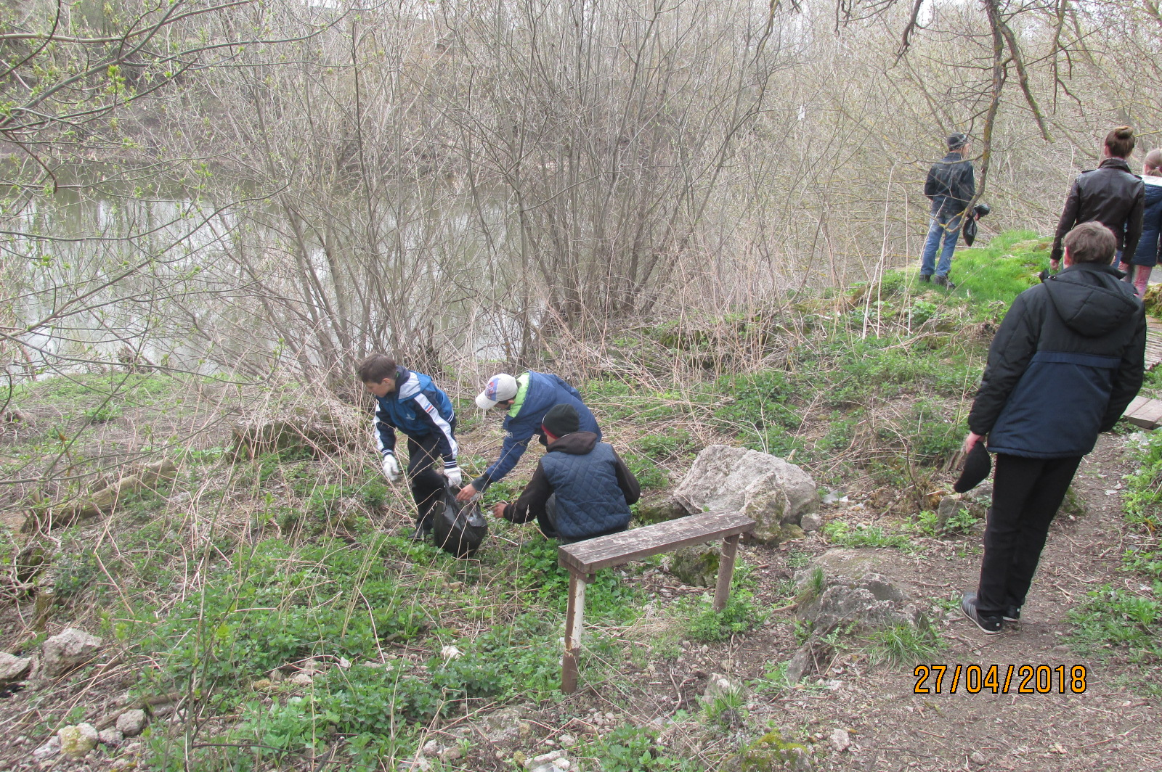

Slide 3
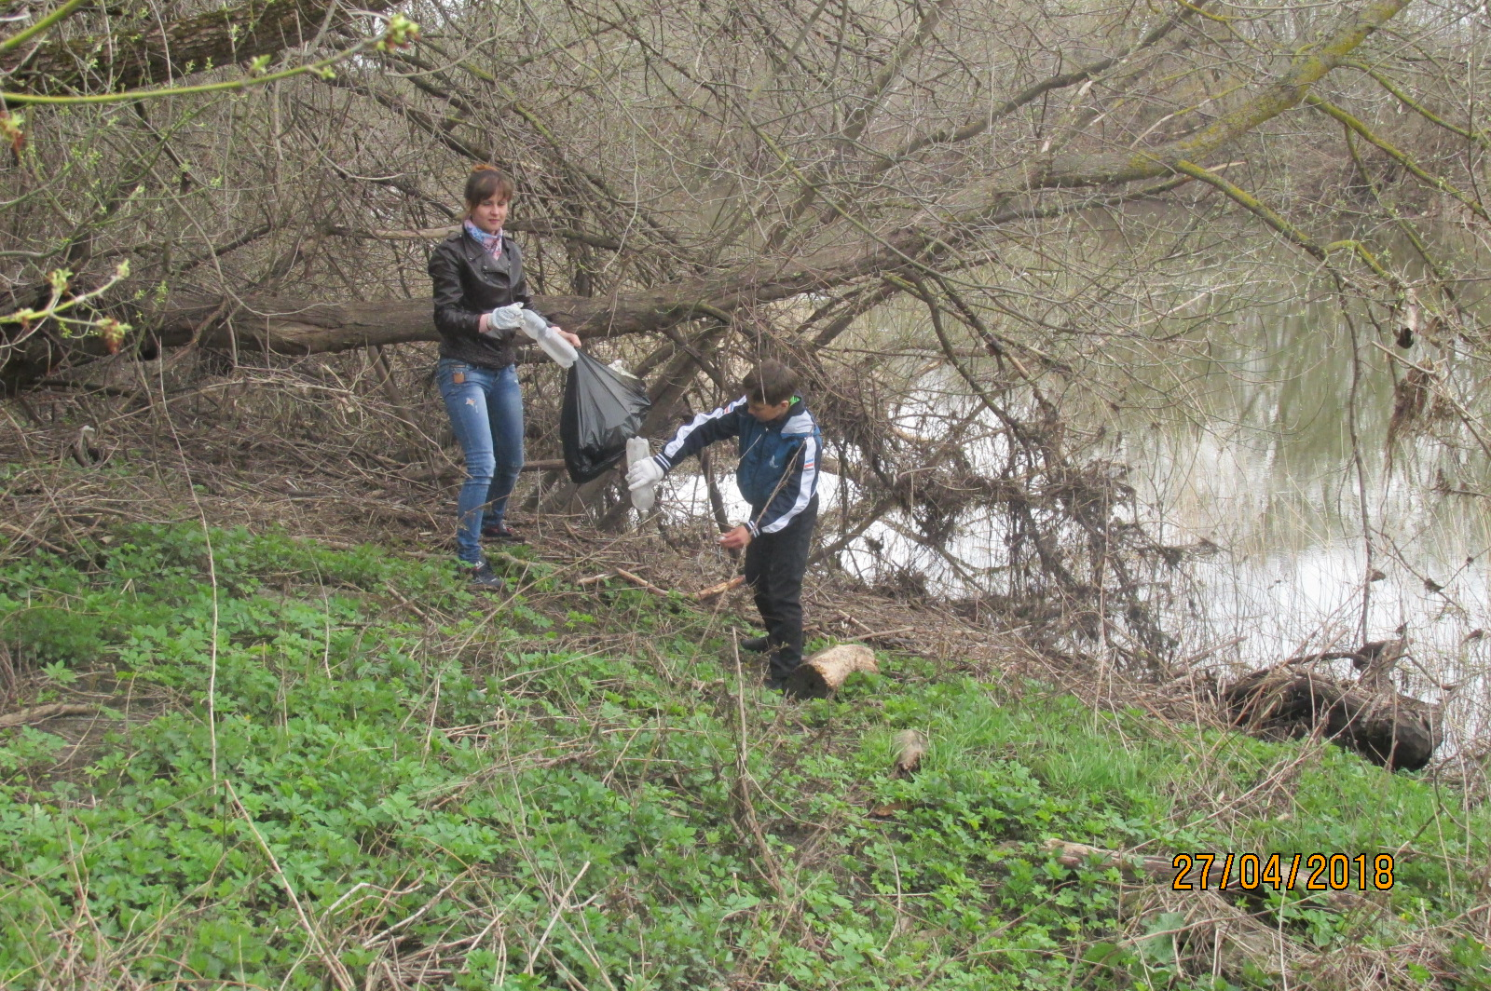

Slide 4
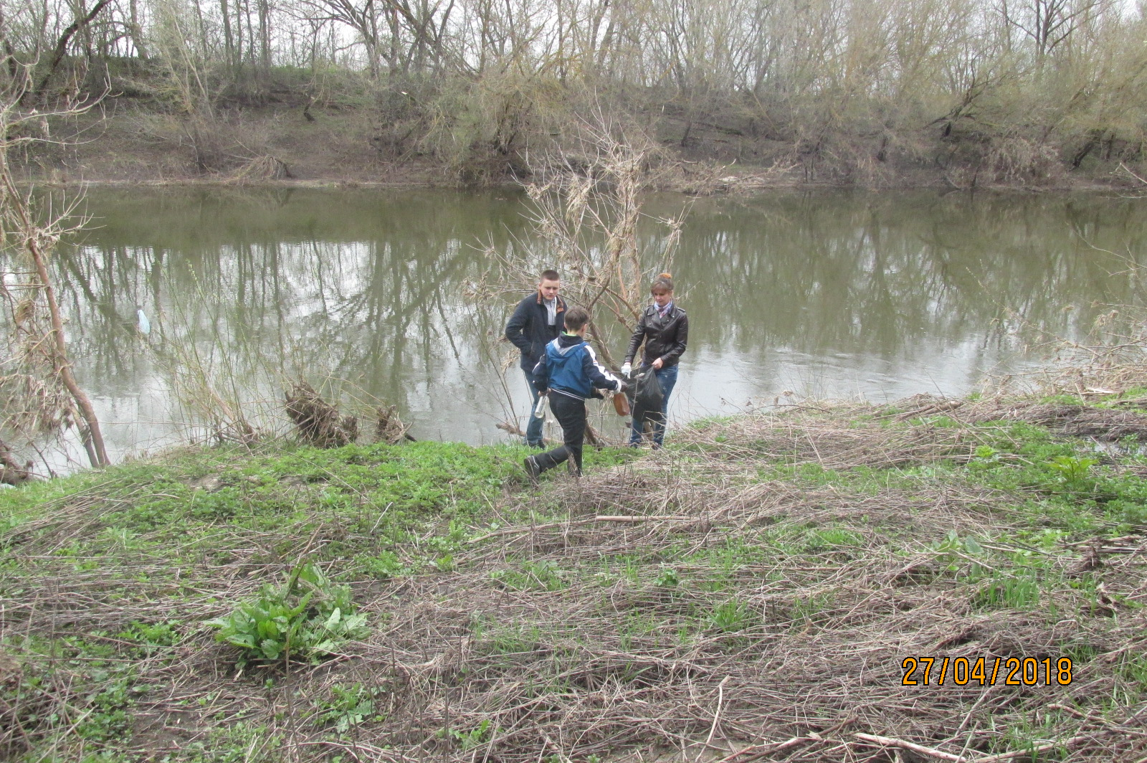

Slide 5
